Slide 1

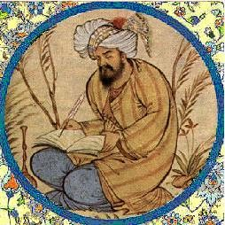
Un cuento de las mil y
una noche
El pájaro que habla,
el árbol que canta y
el agua de oro

Slide 2

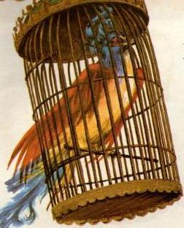
En la antigua Persia, en un lejano reino, vivía un joven sultán valiente y generoso, amado por sus súbditos, acostumbraba a disfrazarse de mercader, para recorrer los barrios más humildes y pobres, de esta forma,lograba,enterarse de las necesidades del pueblo, así entre los decretos que dictaba, daba ordenes, que remediaban necesidades urgentes para unos y aliviaban el sufrimiento de otros.
Una tarde calurosa, al caer el sol, cuándo regresaba a su palacio, el sultán escuchó, una animada conversación proveniente de una casa cuya ventana abierta, permitía oír las voces, eran de tres mujeres hermanas ,como en el dialogó alguien lo mencionó ,decidió escuchar el resto, sin que le vieran se acercó a un lado de la ventana para oír mejor.

Slide 3

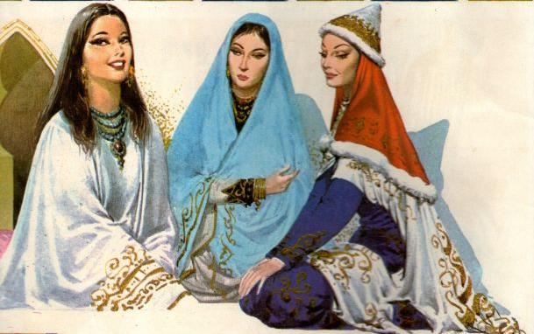


-Mi sueño- decía una de ellas-es llegar a ser la esposa del panadero del sultán ,dicen que el pan que prepara para la mesa del soberano sabe a gloria, si me casara con él seguramente podría probar ese pan todos los días.
-en cambio -dijo otra voz,-yo preferiría ser la esposa del gran cocinero del palacio; podría saborear todos los manjares de la mesa imperial
La siguiente voz dijo-mi sueño es llegar a ser la esposa del sultán, haría su felicidad, le daría hijos fuertes, valerosos y una hija bella como una radiante mañana de mayo.

Slide 4

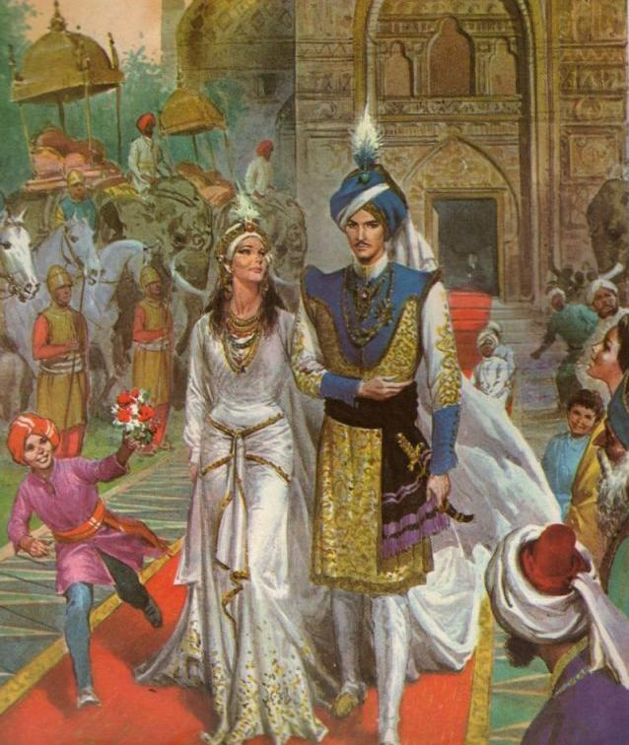
El sultán había escuchado con interes,la charla de las jóvenes doncellas, se retiro sin hacer ruido.
A la mañana siguiente un mensajero del sultán visito a las tres hermanas con orden de que debían presentarse ante el monarca .
Una vez en palacio el sultán ,pregunto cual era la que quería desposarse con él, una se adelanto, ,el sultán quedo prendado de la belleza de la joven ,hizo llamar al panadero y al cocinero y concedió los deseos de las tres hermanas.

Slide 5


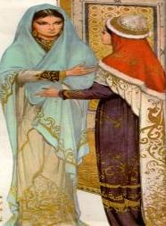


El regocijo de las tres hermanas fue grande, pero después de un tiempo, la esposa del panadero como la del cocinero no tuvieron un buen desenlace ,amargadas por su fracaso, comenzaron a celar y a envidiar a Aisha, la hermana que se había casado con el sultán y quien esperaba su primer hijo.
Aconteció que el soberano debió marchar a tierras lejanas por asuntos de estado por lo que estuvo ausente, cuando el niño nació.

Slide 6

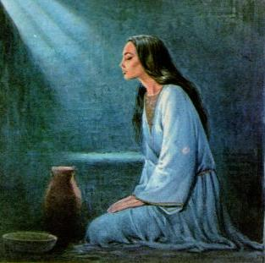

Las malvadas hermanas de Aisha,robaron al bebe y le hicieron creer a su hermana que éste había nacido muerto, amparadas por la oscuridad de la noche lo pusieron en un cesto y lo arrojaron al rio que corría detrás del palacio, cuando el sultán regreso y se entero de la muerte de su hijo se disgusto, pero viendo la tristeza de su esposa, se compadeció y se calmó, con el tiempo vinieron un segundo y un tercer hijo ,otro varón y una niña, pero las pérfidas hermanas ,tramaron el mismo destino para sus tres sobrinos, el sultán furioso acuso a Aisha de hacer hechicerías con el fin de matar a sus hijos, la hizo encerrar en un calabozo custodiado por guardias.

Slide 7

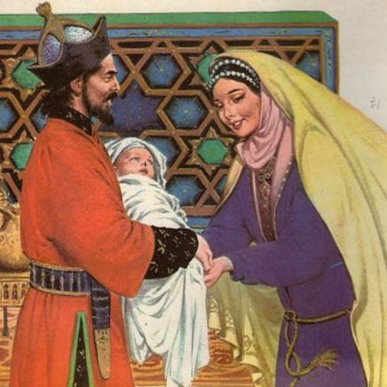
Cada año que un bebe era visto flotando en un cesto era rescatado del rio por el visir del sultán, este sospechaba cuál era la procedencia de los bebes, pero creyó que el sultán los desechaba, por que no los quería, entonces sin decir nada, decidió criarlos como hijos propios, les puso por nombre:Farid al mayor de ellos, al segundo Faruz y a la niña la llamaron Farizada ,pasó el tiempo y los niños se convirtieron en dos hombres valientes y fornidos, la niña se transformó en una hermosa mujer, el anciano visir y su esposa fallecieron y los jóvenes nunca supieron que habían sido adoptados.

Slide 8
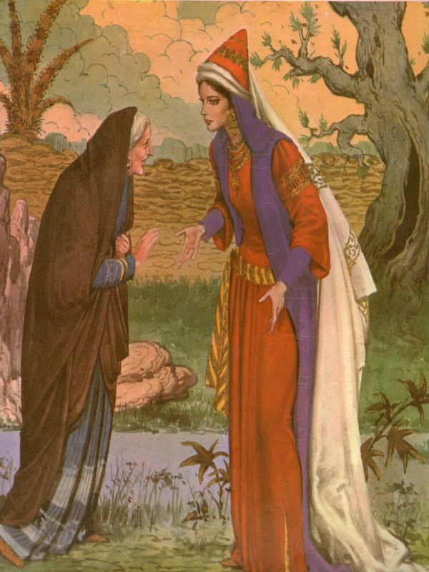
Se presento una anciana en la casa de los tres jovenes,en ese momento Farizada se encontraba sola, antes de decir nada la anciana observo el jardín y luego dijo-todo esta muy bien aquí, pero estaría más completo si tuvieras el pájaro que habla, el árbol que canta y el agua de oro, el pájaro podría aclararte el secreto de tu nacimiento, el misterio de tu vida y la de tus hermanos.
¿Pero cuál es el secreto ?¿De que misterio hablas?-yo he venido a advertirte, la interrumpió la anciana no a revelártelo, solo el pájaro puede hacerlo.
-¿y si no encuentro al pájaro?-entonces tu vida y la de tus hermanos quedara para siempre envuelta en las sombras del misterio.

Slide 9
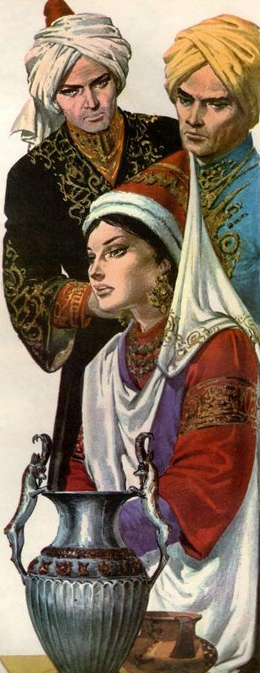
Cuando llegaron sus hermanos;Farizada les conto de la extraña conversación con la misteriosa anciana-¿donde podemos encontrar ese pájaro?, preguntó su hermano mayor,-la anciana me dijo que hay que hacer un viaje de veinte días, para encontrar a un viejo derviche, que siempre está recostado sobre un árbol, él sabe el camino a seguir,-iré yo dijo Farid,les dejare mi daga, si ven que su hoja se opaca sabrán que estoy en peligro.

Slide 10


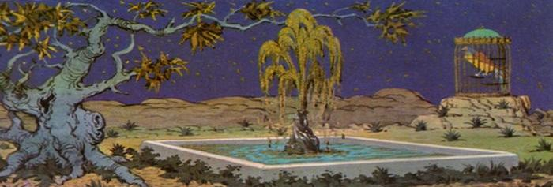

Emprendió el viaje el joven Farid,cabalgo durante veinte días,al cabo de los cuales encontró al anciano que estaba descansando entre los raigones de un arbol,el joven entendió que se trataba del derviche-¡bienvenido! Exclamo el anciano;-puedo hacerte una pregunta;-habla te escucho;-¿podrías decirme donde encontrar al pájaro que habla, el árbol que canta y el agua de oro?.
El derviche a su vez pregunto ¿Qué motivo te empuja a esta peligrosa aventura?-el secreto de mi vida y la de mis hermanos venerable maestro.
-muchos otros jóvenes se aventuraron a tal proeza pero ninguno lo a conseguido ¿Qué te hace pensar que tu lo conseguirás?-seguramente no tenían la firmeza que tengo yo-bien hijo mío, dijo el anciano y con un movimiento de su mano echo a a rodar una pequeña bola de granito rojo,-síguela y ella te llevara al sitio que debes atravesar para llegar al ave.

Slide 11


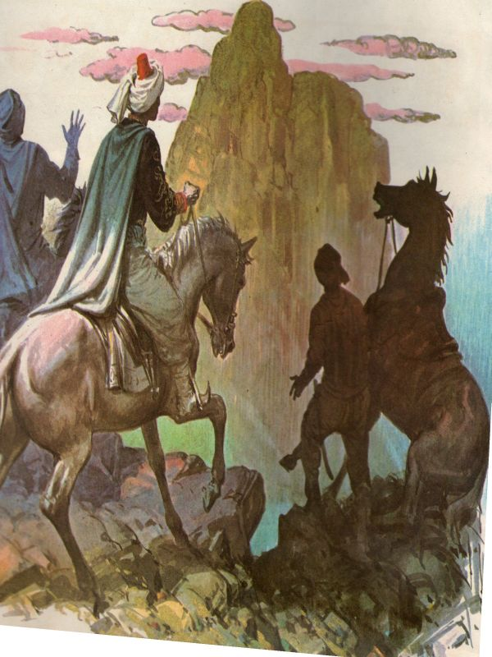

-Presta atención, dijo el anciano: Llegarás a un valle, en el encontraras estatuas de piedra negra, son los desdichados que no pudieron pasar la prueba,-¿Qué debo hacer para no quedar convertido en piedra?-seguir siempre adelante sin volverte ni mirar para atrás, oirás voces a tu espalda:llamadas,suplicas,imploraciones ,demandas de auxilio ,insultos y provocaciones a nada respondas solo sigue adelante sin que nada te detenga.
Siguiendo la dirección que la piedra indicaba,Farid llego al valle, comenzó a oír voces, pero no prestaba atención, las voces se acercaban cada vez más, ¡cobarde!¡no tienes honor!¡ni honor ni valor ni vergüenza!, a esto ultimo no lo resistió, sofreno su caballo, desenvaino la espada, se volvió con violencia, no vio nada, dejo de sentir el rose del viento en el rostro y la caricia tibia del sol, quedó petrificado sujetando la espada en un ademan grotesco, inútil.

Slide 12

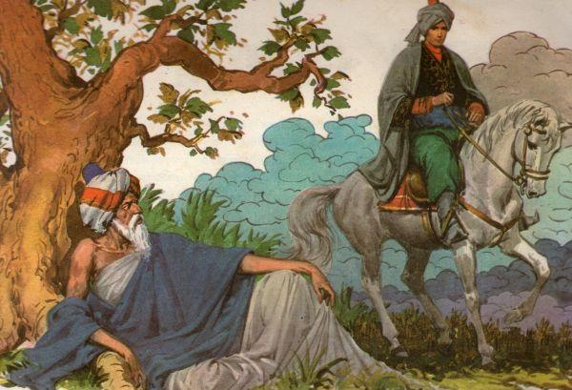

Faruz pensaba a diario en su hermano y observaba la daga que le había dejado, una mañana notó que su hoja se había opacado, supo que Farid estaba en peligro, entregó a su hermana Farizada un medallón que colgaba de su cuello con una cadena;-si pierde su brillo, señal de que me encuentro en peligro, montó su caballo y fue en búsqueda de su hermano.
Encontró al viejo derviche y este le dio las misma indicaciones, llegado al valle comenzó también a oír las voces, no presto atención a ninguna, pero al escuchar una en particular que le era muy conocida-¡Faruz!¡hermano!¡soy Farid!¡ayúdame!, ante esta suplica se volvió, pensó que se trataba de la voz de su hermano…;había caído en el ardid de las voces del valle fatal.

Slide 13
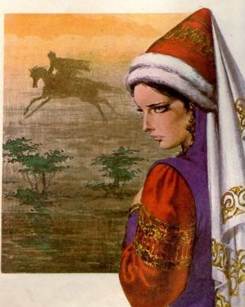

Cuando una tarde Farizada vio el medallón de su hermano casi negro, se echo a llorar-por mi culpa mis hermanos están en peligro, aunque muera iré tras ellos, dicho esto hizo ensillar su caballo y partió esa misma noche, cabalgó los veinte días hasta dar con el viejo derviche, le le rogo que la ayudara a encontrar a sus hermanos, el derviche le dio las instrucciones necesarias y le deseo suerte, cuándo llego al valle pasó entre las estatuas sin titubear, al llegar al final vio en un pedestal de piedra una gran jaula de oro y dentro un pájaro de bello plumaje-por fin te encuentro pájaro hablador-¡bienvenida inteligente y astuta dama!- se muy bien quien eres y de donde vienes, pronto te revelaré secretos que harán tu felicidad y la de tus hermanos,-ahora quita los algodones de tus oídos para que puedas oírme mejor.

Slide 14
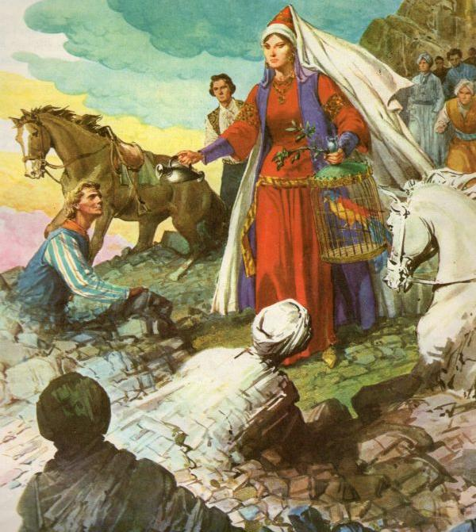

Farizada,se quito los algodones y le pregunto al pájaro-¿Cómo puedo liberar a mis hermanos?-toma el ánfora que esta en el suelo, llénalo con el agua de oro del manantial que hay aquí detrás, saca un gajo del árbol que canta ,agarra mi jaula y llévame contigo, en el camino rocía con algunas gotas de agua a tus hermanos y romperás el hechizo que les tiene aprisionado, si quieres puedes liberar a todos los que tu quieras, la joven fue rociando agua por todas las estatuas ,los jóvenes liberados y agradecidos aclamaron y vitorearon su nombre.

Slide 15

Cuando la joven libero a sus hermanos; ,sorprendidos, le preguntaron ¿Cómo es que llegaste hasta aquí?-encontré al viejo derviche y me indicó como llegar-¿como has podido atravesar el valle?-escuche las voces muy débilmente, ni siquiera logre entender lo que decian.Farid,Faruz y Farizada se despidieron de los otros jóvenes y emprendieron el regreso, hasta su morada en la lejana Persia. Una vez llegados a su hogar, el pájaro les dio instrucciones de como debían proceder con su premio-planta el gajo del árbol en aquel sitio, vierte el agua de oro en a aquella fuente, en cuanto a mí, necesito que coloques mi jaula cerca de la ventana de tu comedor, de manera que yo pueda mirar a hacia adentro, luego te explicaré el motivo.

Slide 16

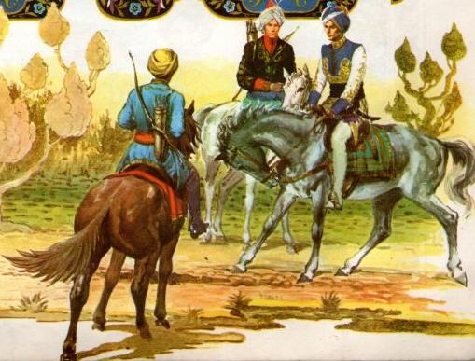

Bien pronto la fama del jardín de Farid,Faruz y Farizada se extendió por toda Persia y llego a oídos del Sultán, este que a pesar de los años se conservaba ágil y vigoroso, solía cazar en los bosques que rodeaba la mansión de los tres jóvenes.
Un día se encontró con Farid y Faruz,los dos jóvenes desmontaron y se inclinaron en señal de respeto.
-Alzaos jóvenes ,los considero amigos mios.Su padre fue el más fiel funcionario de mi corte, a ustedes los conozco de cuando eran niños y jugaban con su hermanita, me han dicho que poseen en su jardín tres maravillas, el pájaro que habla, el árbol que canta y el agua de oro.-Así es majestad, nos honraría con su visita si desea conocerlos.

Slide 17

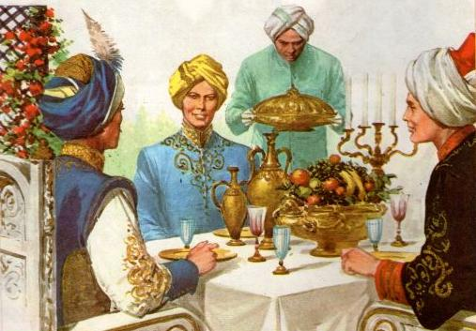

El sultán los miró con un dejo de nostalgia y les pregunto-¿que edad tienen ustedes?-yo veintidós dijo Farid,mi hermano veinte y nuestra hermana Farizada dieciocho-la edad que hubieran tenido mis hijos reflexionó el monarca ,me gustaría que pasaran más tiempo conmigo, esta noche cenaran en mi palacio y un día de estos espero me inviten a su casa, me gustaría conocer a su hermana Farizada y ver al pájaro que habla ,al árbol que canta y el agua de oro, durante la cena en el palacio ,la conversación se prolongo hasta muy avanzada la noche casi hasta la madrugada.
Los jóvenes hablaron animosamente de su aventura en el valle fatal y de como su valiente hermana los había salvado, detallaron lo hermoso que había quedado su jardín y de como a diario mucha gente pasaba por su casa para ver las tres maravillas que habían obtenido después de su escabrosa aventura.

Slide 18
Cuando los jóvenes regresaron a su casa,Farizada los estaba esperando inquieta-como estuvo la cena, de que hablaron con el sultán durante tanto tiempo,-hablamos de nuestros padres ,de nuestra infancia, de nuestra aventura en el valle y sobre todo comentamos tu hazaña. El sultán vendrá mañana a nuestra casa, comerá con nosotros quiere conocerte y ver nuestras tres maravillas
Al día siguiente Farizada estuvo ocupada y preocupada, preparar una cena para el sultán no es cosa facil,pero cuando mayor fue su ansiedad, fue cuando el pájaro la tranquilizo diciendo: El sultán es muy bueno querida Farizada y muy afectuoso, le gusta la compañía de los jóvenes -desde que murieron sus tres hijos vive con su corazón acongojado, hizo encerrar a su a la madre de sus hijos acusándola de usar brujería para matarlos.

Slide 19

-No sabia que el sultán tuviera esposa y mucho menos que haya tenido hijos, es una triste historia; dicen mis hermanos que el tiene mucho interés en conocerte,-bien dijo el pájaro durante la cena de esta noche deja mi jaula en la ventana del comedor, tengo interés en presenciar y oír lo que se converse, en cuanto a los preparativos ,durante los postres harás lo siguiente,-cala una sandia, llénala de perlas y vuélvela a tapar, déjala como si no hubiera sido cortada, ¿para que? Preguntó la joven,-al sultán le agradara la sorpresa, ya veras.

Slide 20
El sultán llego temprano, acompañado por su escolta, fue recibido por Farid y Faruz.Antes de ponerse el sol recorrieron los jardines, contemplaron el hermoso surtidor de agua dorada y oyeron la canción que modulaba la brisa entre las hojas del árbol mágico,-en verdad que es dulce y melodiosa la música que producen las hojas al ser movidas por la brisa, dijo el sultán; mirando el juego de chorros de la fuente del agua de oro, preguntó-¿y el pájaro que habla?-su majestad lo podrá ver cuando nos sentemos a la mesa para cenar, su jaula esta en el alféizar de la ventana del comedor.

Slide 21

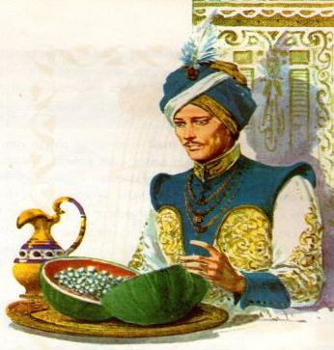
Cuando entraron al gran salón comedor, se oyó la voz del pájaro-¡bienvenido el sultán a la casa de sus hijos!. El monarca se sintió algo molesto por aquel saludo ¿no sabia acaso que su esposa estaba encerrada en una prisión por haber causado la muerte de sus hijos con maleficios?, evidentemente aquel pájaro no era tan sabio y adivino como se decía.
En ese momento se presentó Farizada y todos olvidaron la extraña frase del ave.
Durante la cena se converso sobre la aventura del valle fatal y de la incorporación de Farid y Faruz como oficiales de la guardia, cuando uno de los camareros sirvió la sandia entera al sultán este quedo sorprendido, no era usual presentar una sandia de esa manera a un invitado.

Slide 22


El monarca recibió una gran sorpresa cuando partió la sandia y encontró el interior lleno de perlas ¿Qué significa esto?-pregunto dirigiendo la vista a los tres jovenes,en medio del silencio que siguió a esta pregunta, sé oyó la voz del pájaro-señor las perlas son las semillas de la sandia que crecen en la huerta de esta casa-no puede ser yo nunca creo sin ver…
-sin embargo –interrumpió el pájaro con voz firme- tres veces has confiado en lo que se te dijo sin comprobarlo con tus ojos –no comprendo lo que dice este pajarraco, dijo el sultán irritado ,pero el ave prosiguio:se te dijo que tus hijos habían muerto ¿pediste pruebas?,¿te mostraron sus cadáveres?, los tres hermanos no sabían que hacer temerosos de la ira del monarca.

Slide 23
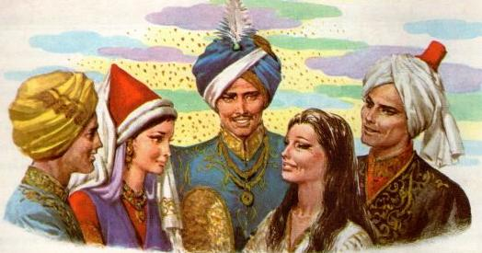


El sultán se quedo pensativo, se notaba que estaba recordando cosas de mucho tiempo atrás, luego empezó a decir como para si mismo-¡cierto muy cierto! Nunca vi los cadáveres de mis hijos creí ciegamente en lo que me dijeron mis cuñadas.
¡Las envidiosas hermanas de tu esposa! Agrego el pájaro con voz áspera,-las que engañaron a esa pobre madre y te incitaron a encerrarla como una bruja maléfica, ¿no entiendes? Estos son tus hijos que generosamente fueron criados por tu fiel funcionario, al estupor y la sorpresa le siguió la alegria,no es posible describir la escena del jubilo que se desarrollo entonces, la esposa del sultán fue sacada de prisión y le fueron devueltos todos los privilegios de reina, las pérfidas hermanas fueron echadas del palacio y desterradas.
A partir de entonces los príncipes Farid y Faruz fueron los brazos fuertes del imperio y la ternura de la joven Farizada fue el consuelo del arrepentido monarca.
Fin

Slide 24


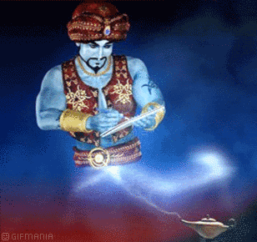

Que tengas un hermoso día
Diseño:Andrés R Vázquez
Imágenes:internet
Música:Nachigall serenade
Interprete:Andre Rieu

Slide 25




Accede a la sección que desees desde aquí:
PPS Exclusivos
Dedicatorias | Fechas Especiales | Graciosos | Historia y arte | Lugares | Musicales
Naturaleza y Ciencias | Política | Reflexión | Religiosos | Románticos | Salud
Si deseas recibir pps periódicamente en tu correo electrónico subscríbete aquí:

